Slide 1
Муниципальное дошкольное образовательное автономное учреждение детский сад с. Октябрьское Стерлитамакский район Республика Башкортостан
Муниципальный конкурс музеев и музейных уголков образовательных организаций Стерлитамакского района
Номинация: « Разработка методического материала по организации воспитательной и образовательной деятельности в музее образовательной организации»
Разработала:
Воспитатель
Борисенко О.Ю.

Slide 2
Важной задачей ДОУ при введении Федеральных государственных образовательных стандартов (ФГОС) становится совершенствование педагогического процесса и повышение качества образовательной работы с детьми посредством организации предметно – пространственной среды, обеспечивающей творческую активность детей и позволяющей наиболее полно реализовать себя. Именно такой средой и являются мини – музеи, созданные в ДОУ.

Slide 3
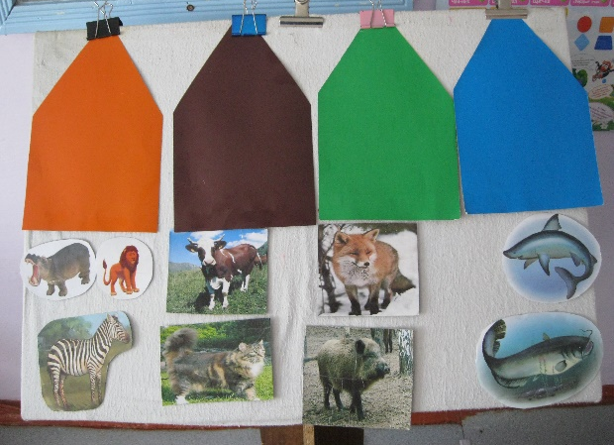
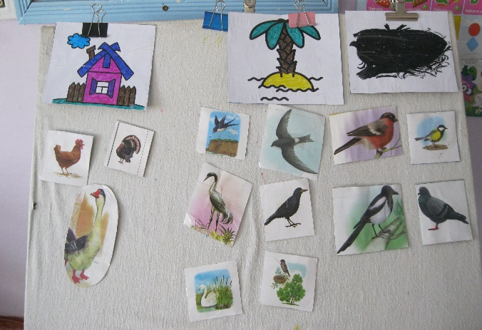
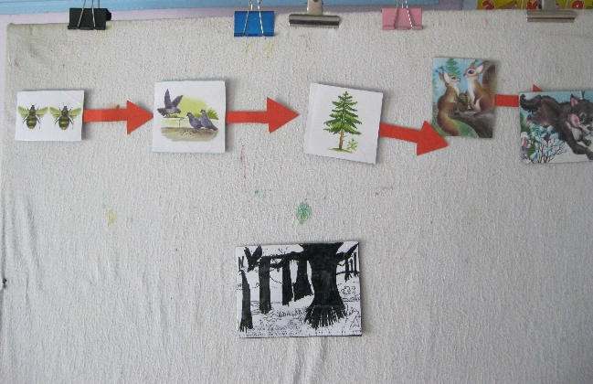
Цель создания мини-музея
« Природа» в ДОУ:
* Создание максимальных условий для развития познавательной активности и любознательности детей и дополнительных условий для организации самостоятельной, совместной работы педагогов, детей и родителей;
* Формирование интереса педагогов к поиску новых методов и технологий в работе с воспитанниками и родителями

Slide 4
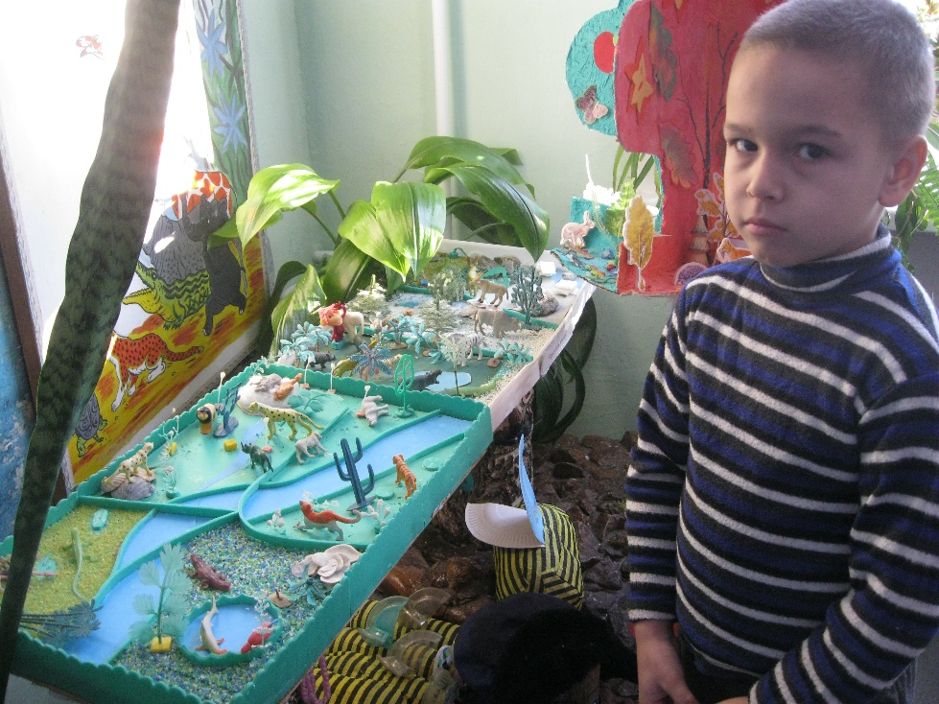
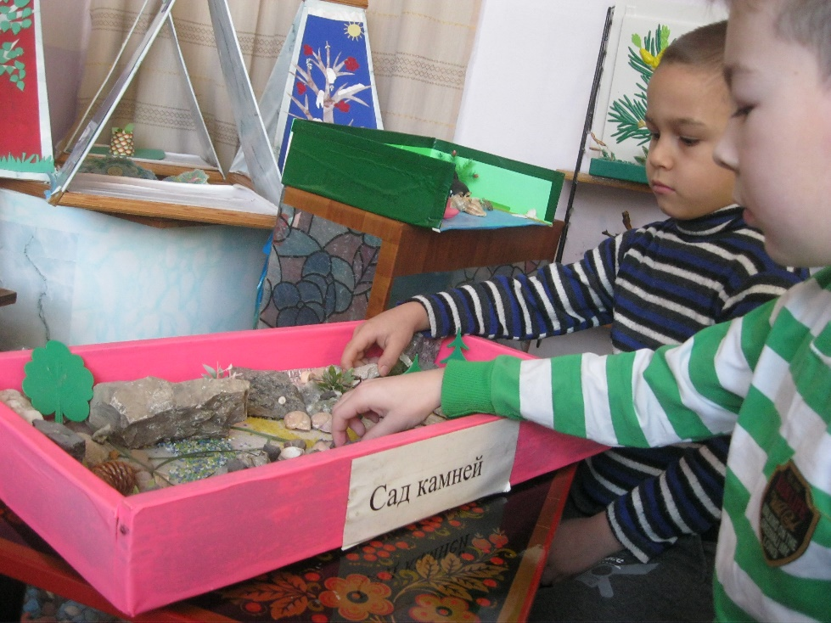
Основа для создания мини-музея в ДОУ:
Образовательная необходимость( необходимо интересно и необычно рассказать о том или ином явлении, предмете);
Познавательная активность детей ( появился интерес , желание узнать, откуда что берётся);
Инициатива взрослого ( родителя, педагога)

Slide 5
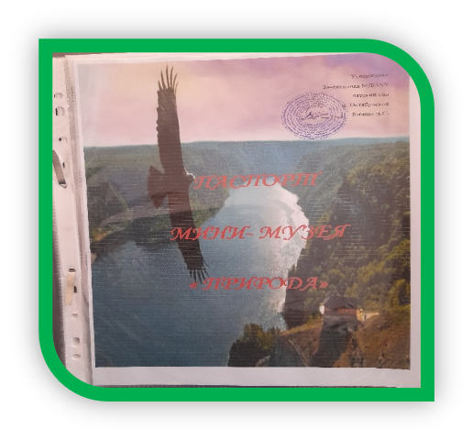
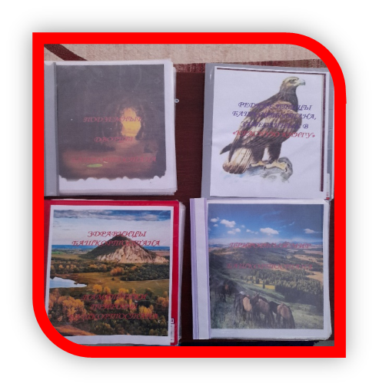
Алгоритм создания мини-музея
« Природа»
Сначала мы выбрали тему для создания мини-музея;
Определили место для размещения мини-музея;;
Выбрали содержание экспозиций;
Подобрали и изучили методическую литературу по выбранной теме;
Далее идёт подбор экспонатов;
Оформление паспорта мини-музея;
Разработка форм работы с экспозициями мини-музея;
Планирование организации познавательно-исследовательской деятельности в мини-музее;
Подведение итогов- Что было сделано? Что понравилось? Что узнали нового? Что ещё нужно сделать? С кем можно поделиться накопленным опытом?

Slide 6
Задачи:
Реализация направления « Музейная педагогика»;
Обогащение воспитательного, образовательного пространства новыми формами;
Формирование у дошкольников представления о музее;
Содействие укреплению связей ДОУ и семьи;
Формирование проектно- исследовательских умений и навыков;
Показать педагогам практическую значимость использования « музейной педагогики», как инновационной технологии для стимулирования познавательно- исследовательской активности и личностного воспитания детей, способ взаимодействия с родителями;
Познакомить педагогов с основными принципами, этапами создания мини-музея ( на основе личного опыта)

Slide 7
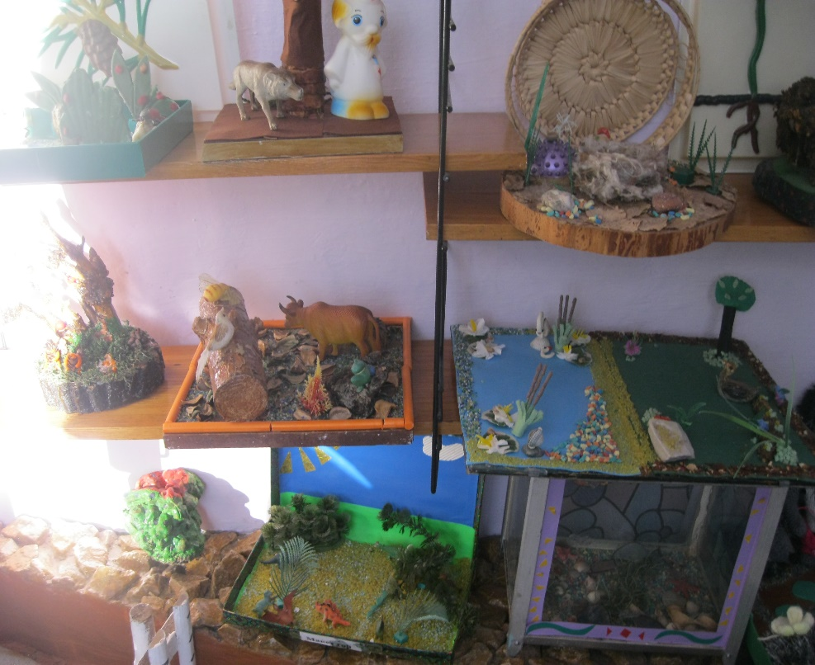
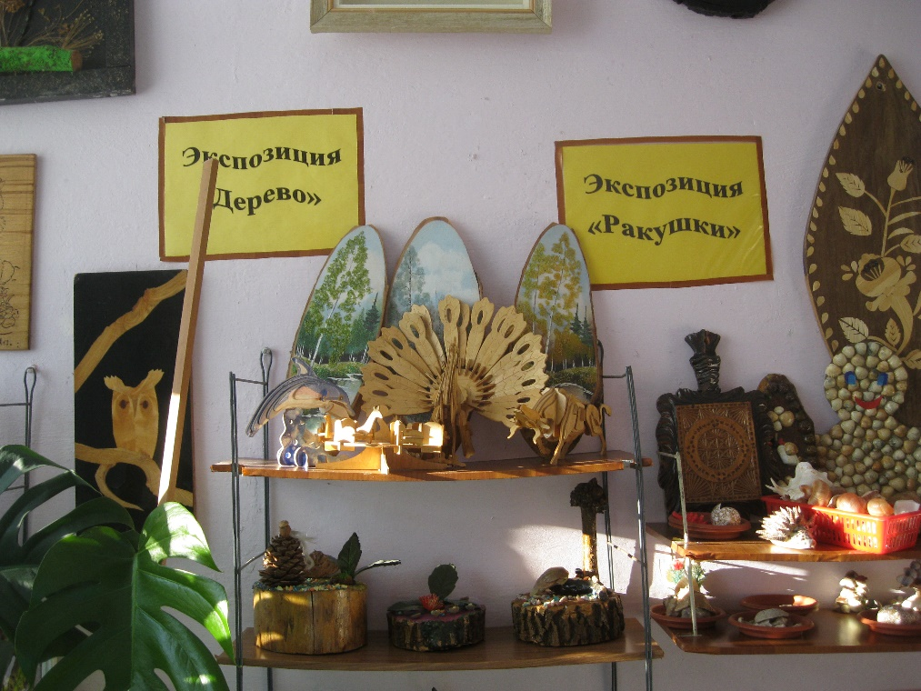
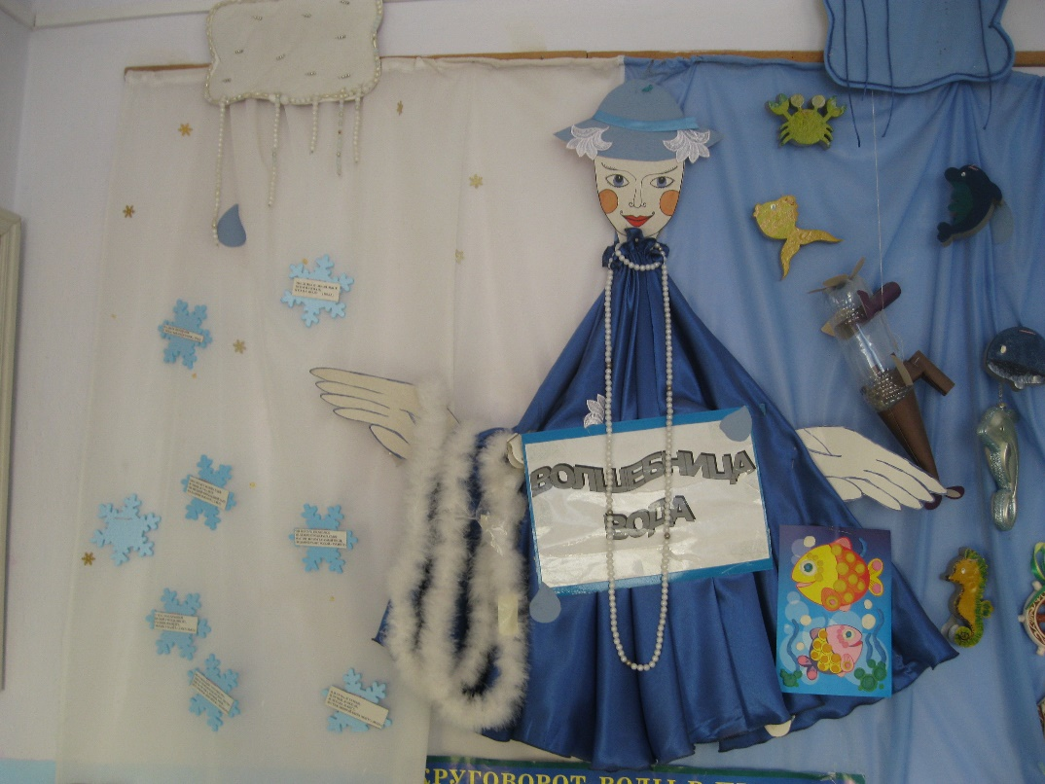
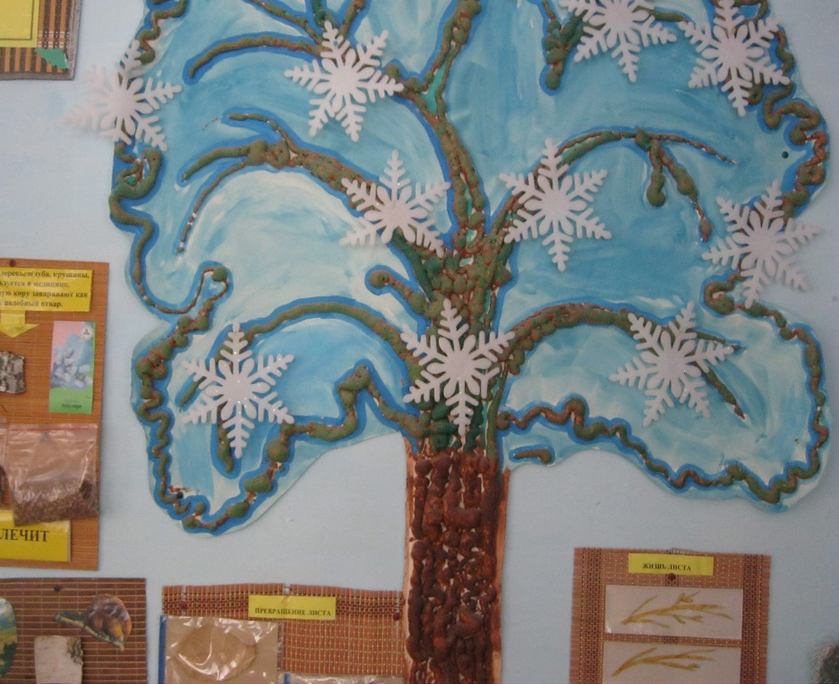

Slide 8
«Музей природа» - это экологическое пространство в детском саду, которое позволяет проводить с детьми и взрослыми интересную работу по экологическому образованию, пропаганде экологических знаний. В нашем районе нет музеев, поэтому организация музея в нашем ДОУ- это необходимость для развития у детей интеллектуальной деятельности и познавательной активности.

Slide 9
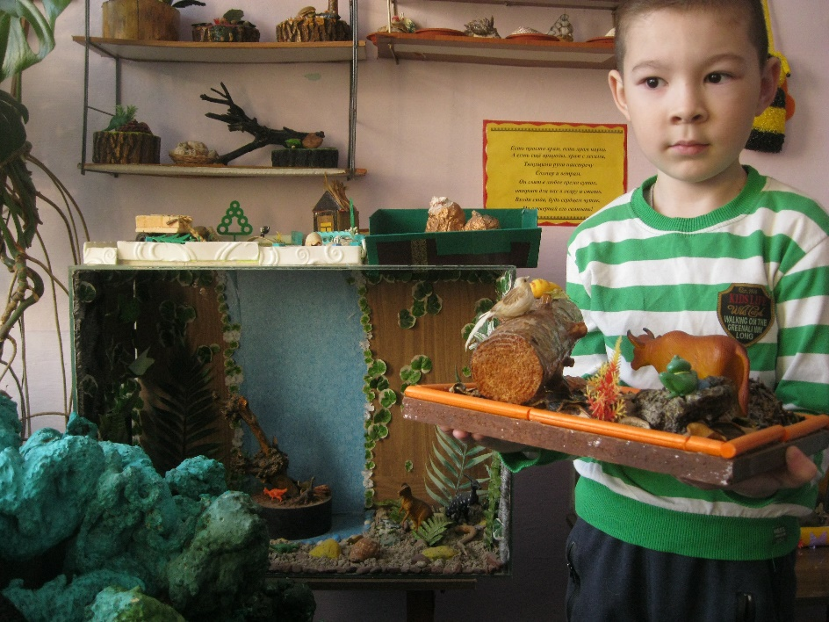
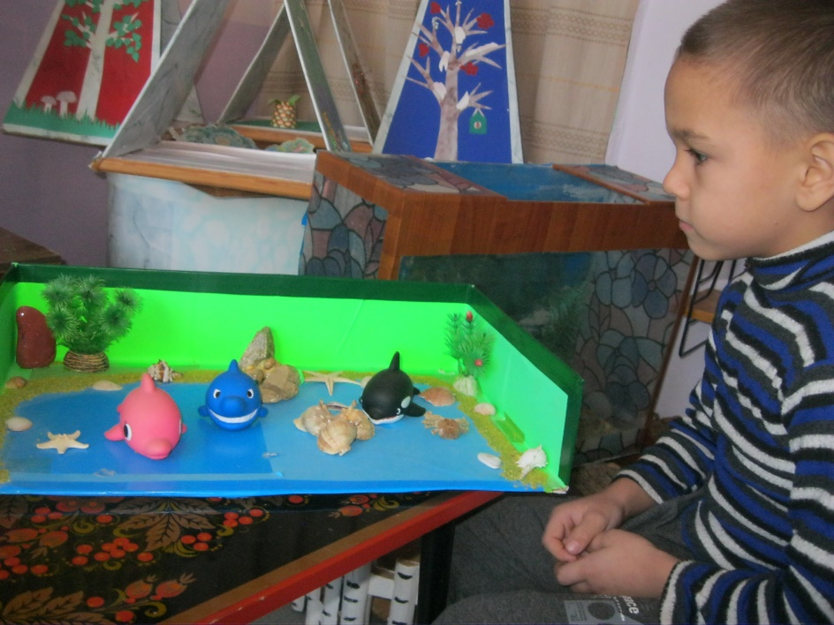
Формы деятельности в нашем мини-музее
Поисковая;
Научная;
Экспозиционная;
Познавательная

Slide 10
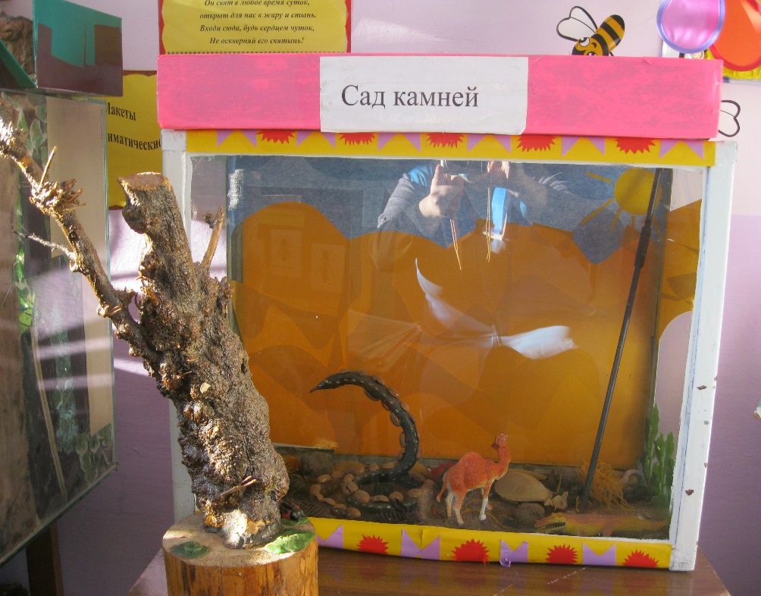
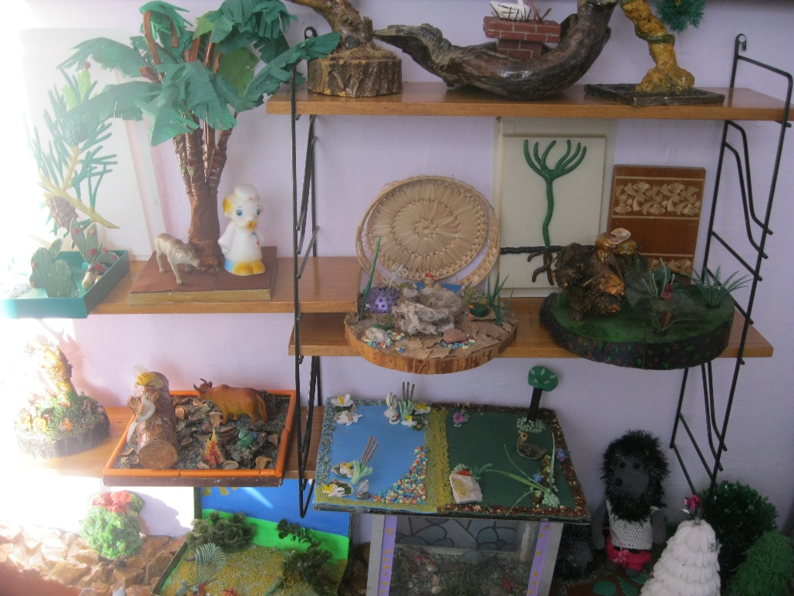
Расположение мини-музея « Природа»
Для расположения мини-музея мы использовали часть помещения, отведённого под музыкально-спортивный зал. Часть экспозиции разместилась в групповой комнате: это мини-музей « Волшебница вода» , мини-музей « Такая разная кора», музейная библиотека.

Slide 11
Разделы мини – музея «Природа»:
«Галерея»
«Лаборатория»
«Игротека»
«Природа родного края»
«Библиотека»

Slide 12
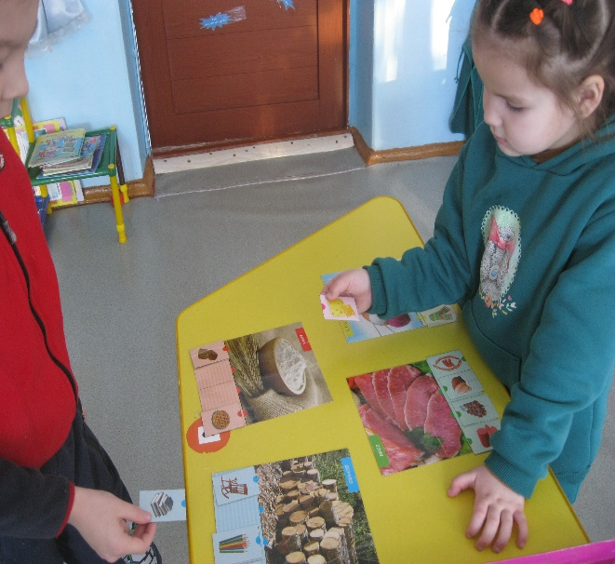
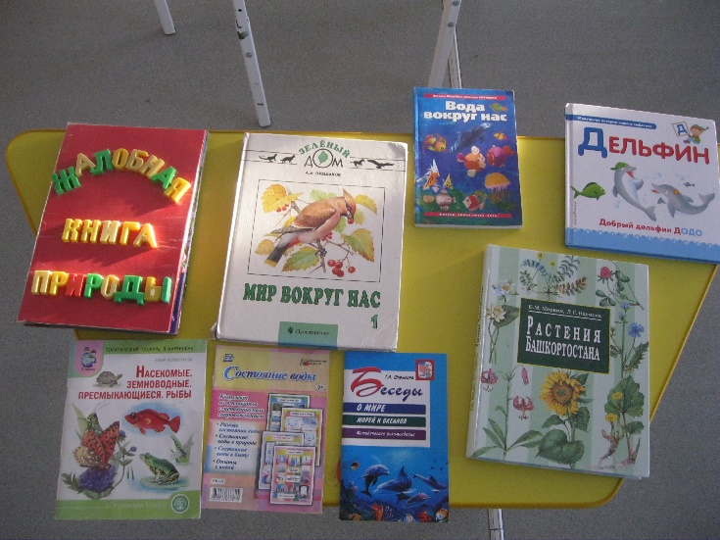
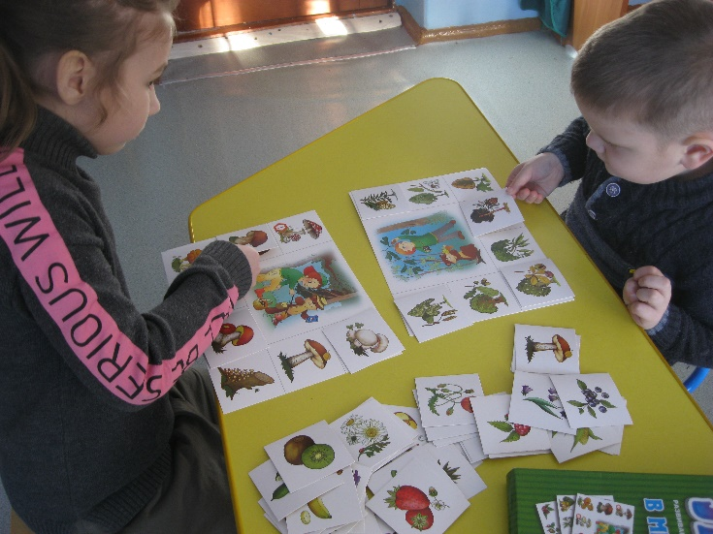
Раздел «Библиотека»
Здесь собраны загадки, стихи и авторские произведения о природе, животных, которые могут быть использованы как в непосредственно образовательной деятельности, так и в самостоятельной деятельности. Документальные фильмы о животных , дидактические игры, фотоальбомы о природе родного края, экологические лото, домино, разрезные картинки, пазлы

Slide 13
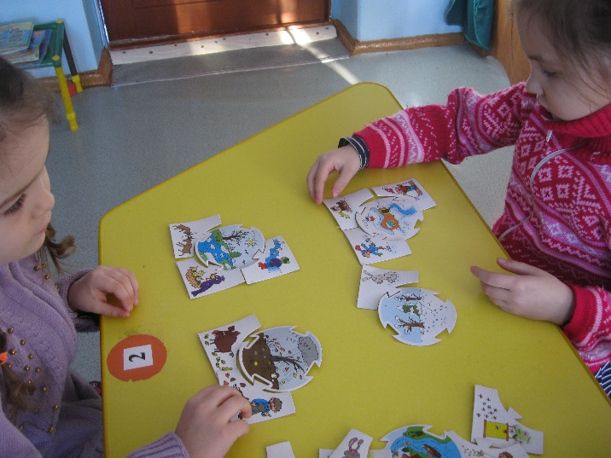
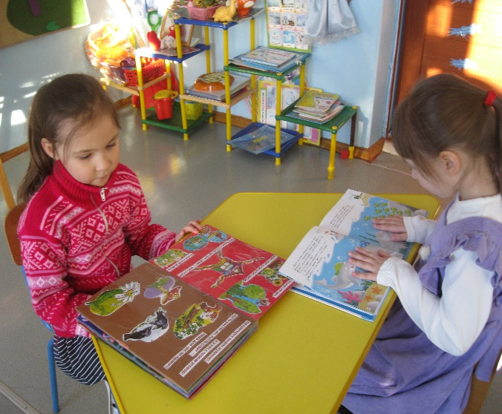
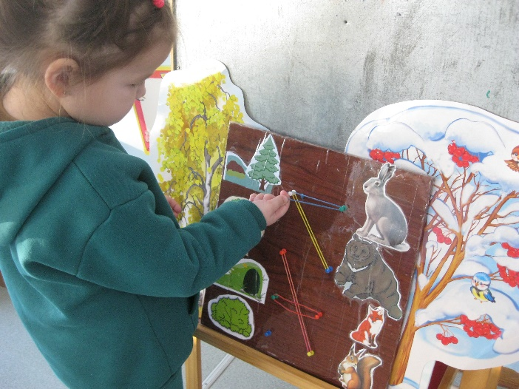
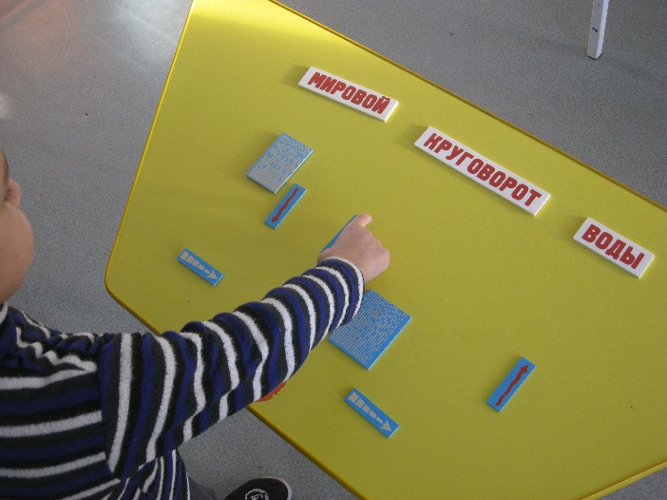
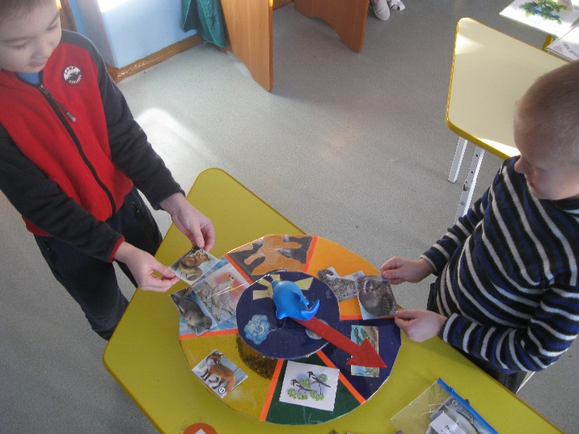
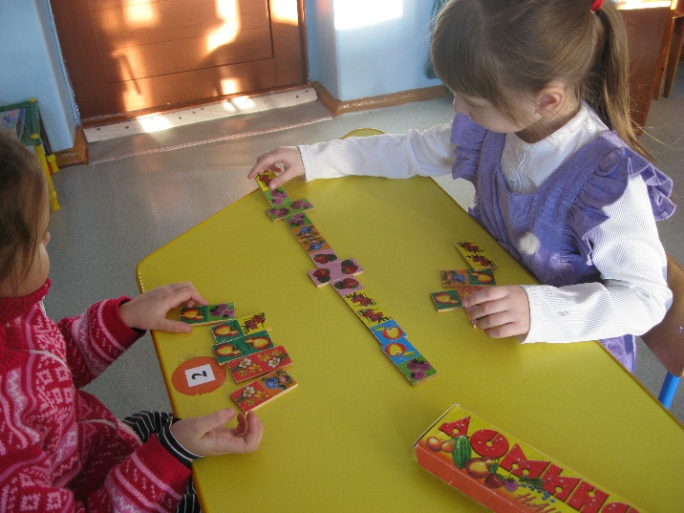
Дети с удовольствием посещают музейную библиотеку, где с детьми проводятся викторины по экологической тематике, дети разгадывают кроссворды, принимают участие в квест- заданиях и экологических бродилках

Slide 14
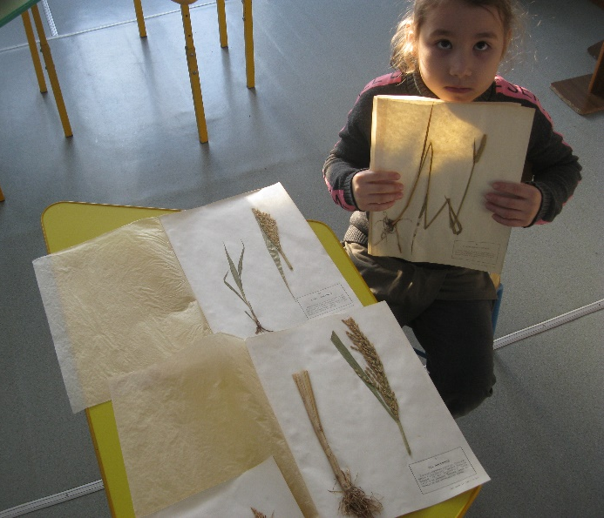
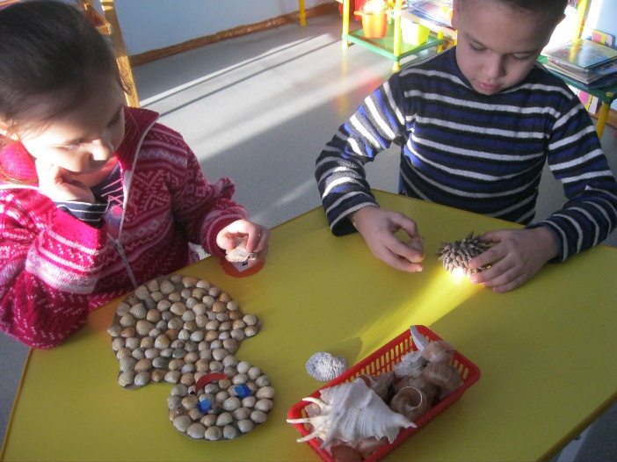
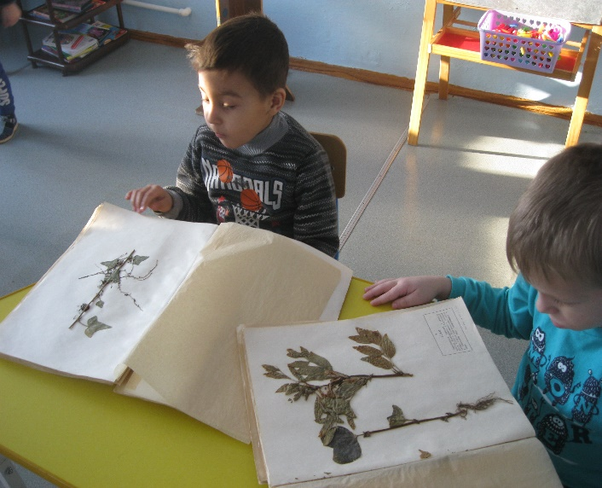
Раздел «Природа родного края»
В мини — музее представлены объекты живой и неживой природы. При формировании музея строго соблюдалось правило «Не навреди природе!» — здесь нет пойманных и засушенных насекомых, нет специально сорванных красивых цветов, листьев : все экспонаты мы находили во время прогулок и экскурсий, из поездок привозились родителями.

Slide 15
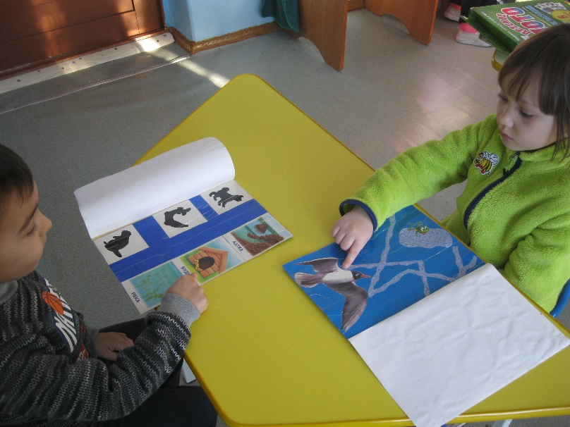
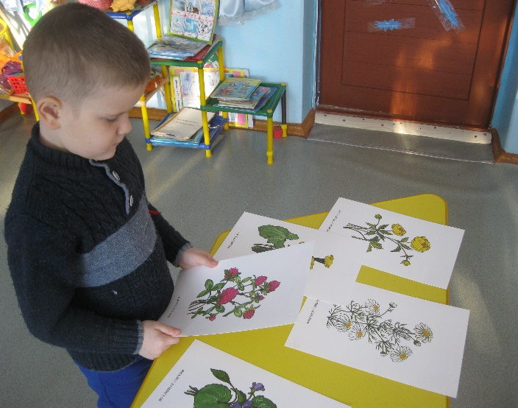
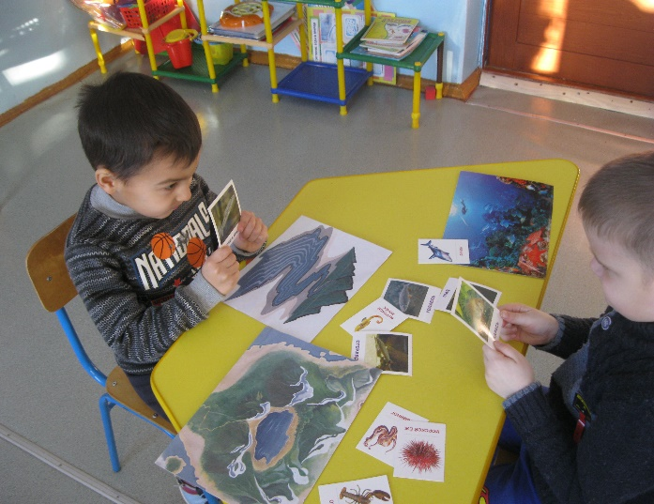
Моменты работы в разделе
« Природа родного края»
Воспитательное значение природы трудно переоценить. Общение с природой положительно влияет на ребёнка, делает его мягче, добрее. Ребёнок на практике учится уважать труд взрослых, охранять и преумножать природные богатства.

Slide 16
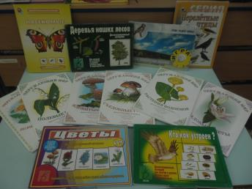
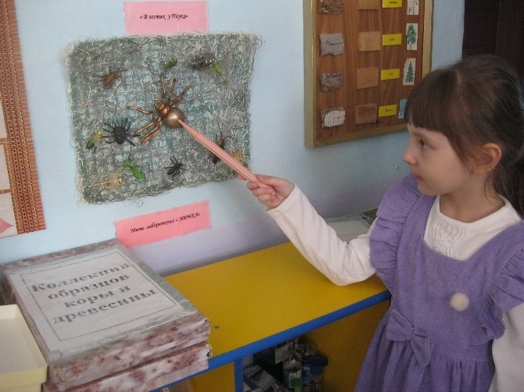

Раздел «Игротека»
Большие возможности в воспитании экологических чувств по отношению к окружающему миру заложены в играх. В разделе « Игротека» есть много экологических игр: «Что растет в родном краю?», «Кто где живет?», «Где что растет?», «Домашние и дикие животные», «Грибы» и т.д. все игры расположены на низких полках, дети могут брать их самостоятельно.

Slide 17
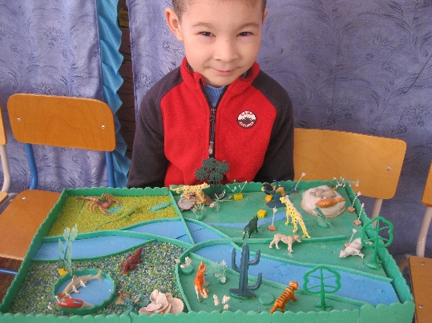
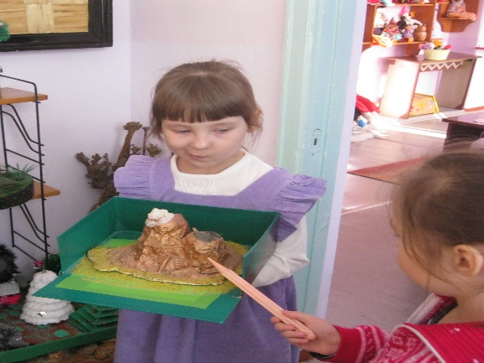
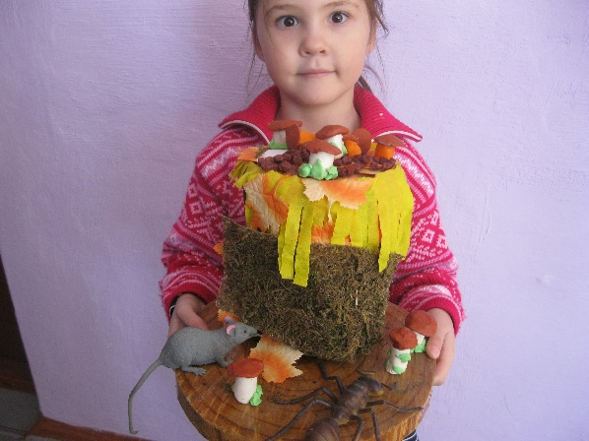
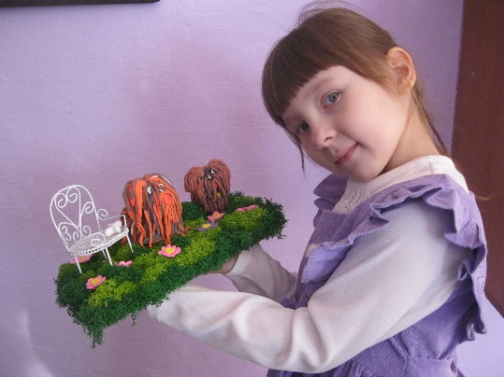
Раздел «Галерея»
В этом разделе расположены детские работы из природного материала и работы по теме « Природа». Экспонаты периодически обновляются и пополняются. К этому активно привлекаются родители воспитанников: мы организуем выставки совместного творчества детей и родителей, персональные выставки, способствуя тем самым индивидуализации обучения.

Slide 18
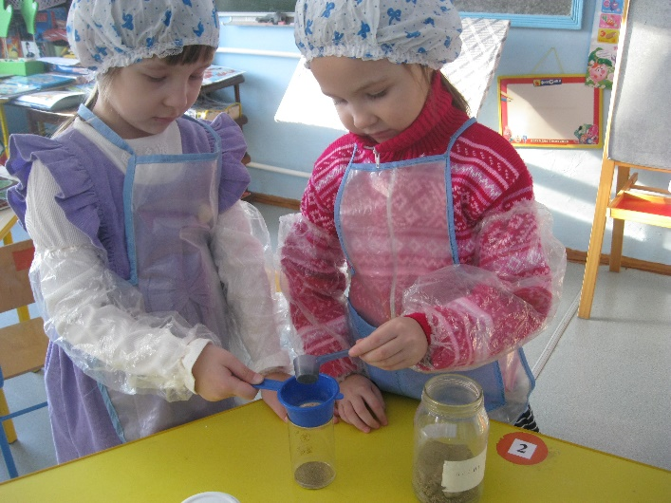
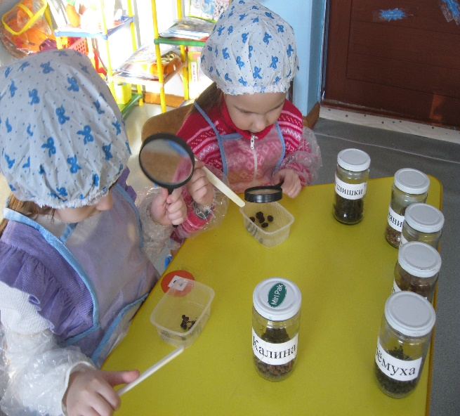
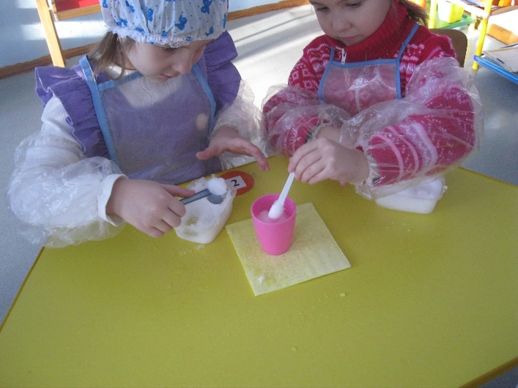
Раздел «Лаборатория»
В лаборатории собраны разнообразные коллекции камней, плодов и семян, шишек, песка, глины, ракушек. Крупные шишки, причудливо изогнутые ветки и корни, красивые природные камни. Все экспонаты размещены в коробки, снабжены табличками и используются в процессе самостоятельной исследовательской деятельности или вместе с воспитателем в процессе образовательной деятельности.

Slide 19
Взаимодействие с родителями:
( роль родителей по применению мини-музея)
Создание тематических альбомов Изготовление атрибутов для игр и экспозиций
Родительские собрания, круглые столы, деловая игра
Анкетирование родителей
Участие родителей в организации мини-музея и постоянное пополнение экспонатов

Slide 20
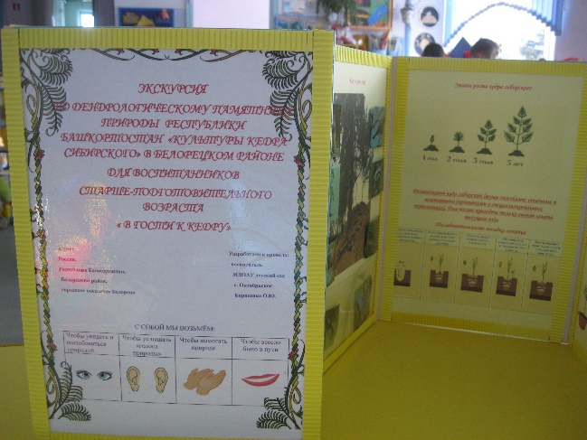
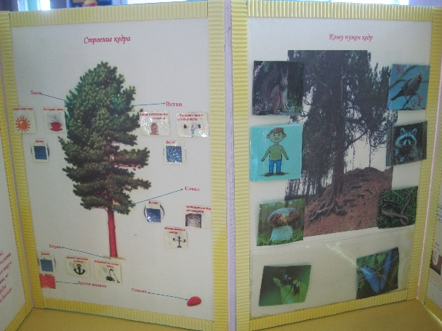
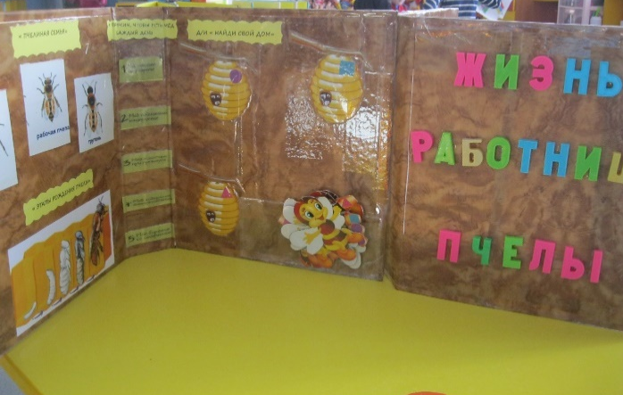
Результативность работы мини-музея « Природа» за 2021-2022 уч.год
( со стороны педагогов)
1. Постоянное обновление экспозиций, пополнение коллекций музея. Были сделаны такие лэпбуки, как « Парк для нас- Мы для парка», « Кедры России»,» Жизнь работницы пчелы», созданы макеты природных зон нашей республики
2. Инновационные изменения в организации воспитательно-образовательного процесса.
3. Повышение качества воспитания и образования обучающихся.
4.Активизация интереса по вопросу познавательно-исследовательской и проектной деятельности детей в ДОУ.
5.Создание развивающей предметно - пространственной среды в группах ДОУ, соответствующей требованиям ФГОС.

Slide 21
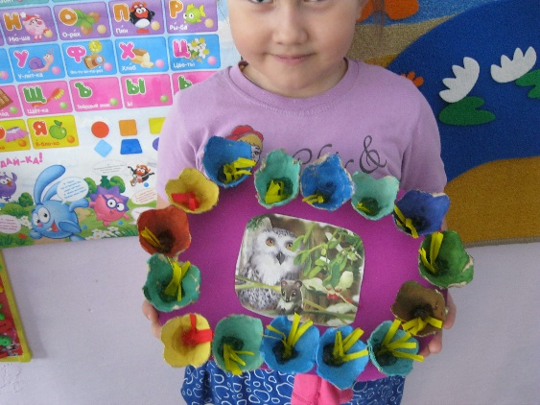
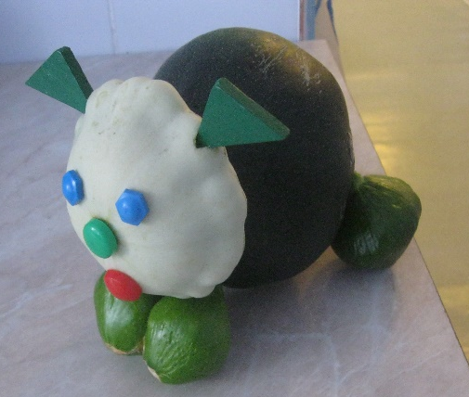
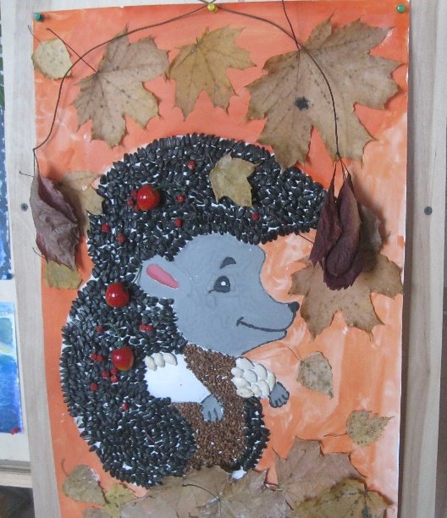
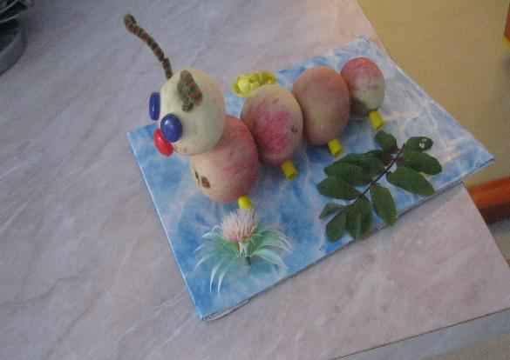
Результативность работы мини-музея
« Природа» за 2021-2022 уч.год
( со стороны воспитанников)
1. Появление интереса к познавательно-исследовательской и проектной деятельности.
2. Положительная мотивация к познавательно-исследовательской деятельности.
3. Развитие личностных качеств дошкольников.
4. Повышение уровня эмоционального благополучия и комфорта каждого ребенка

Slide 22
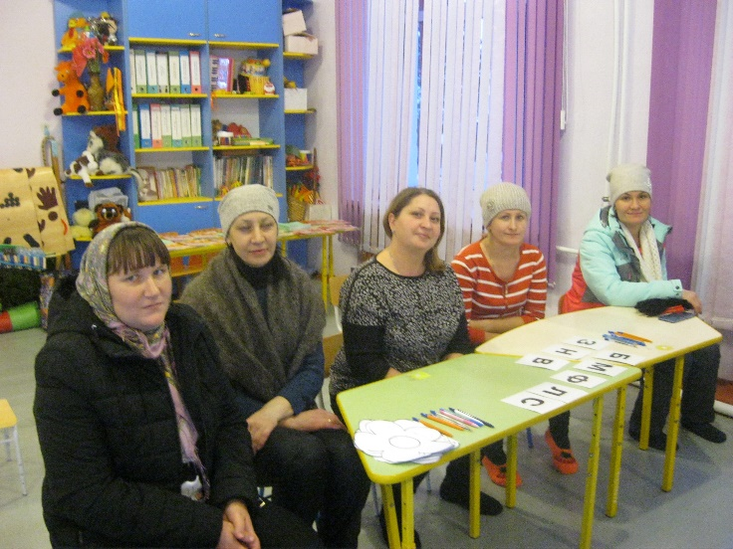
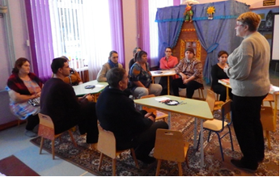
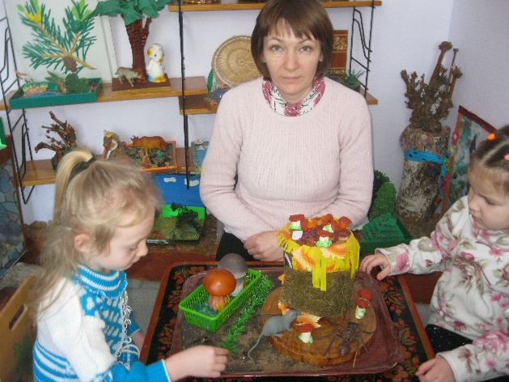
Результативность работы мини-музея
« Природа» за 2021-2022 уч.год
( со стороны родителей)
1. Повышение компетентности родителей (законных представителей) в вопросах познавательно-исследовательской и проектной деятельности детей.
2. Проявление интереса к образовательному процессу со стороны родителей (законных представителей) обучающихся ДОУ. Родители имели возможность принять участие в создании и организации экологических мини-музеев.

Slide 23
Наш мини-музей « Природа» предоставляет неоспоримые возможности для ведения педагогического процесса:
Осуществлять нетрадиционный подход к образованию, основанный на интересе детей к исследовательской, поисковой деятельности; сочетать интеллектуальные и эмоциональные способы воздействия на детей;
Попробовать собственные силы и самореализоваться каждому ребёнку в соответствии со своими склонностями и интересами; выявить свою неповторимую индивидуальность;
Организовать интересные, нетрадиционные формы учебной и совместной с педагогами деятельности детей;
Включение нашего мини-музея в образовательный процесс сформировало психологическую и нравственную готовность стать активным участником преобразований в окружающей природе родного края ( субботники, «зелёные» десанты);

Slide 24
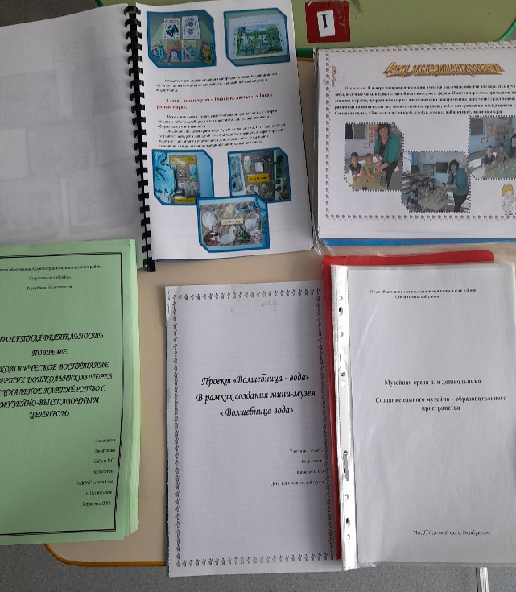


Адресная направленность
Накопленный опыт по созданию и работе мини- музея в ДОУ могут использовать в своей работе педагоги других ДОУ района, все те, кто заинтересован в обучении и воспитании подрастающего поколения. Я активно транслирую накопленный опыт по работе мини-музея на страницах Интернета через разработку проектов; представляю свой опыт на различных конкурсах.

Slide 25
Перспектива развития мини-музея « Природа»
Постоянное пополнение музея новыми экспонатами
Организовать мини-экскурсию для воспитанников других детских садов
Подбор коллекций детских документальных фильмов о животных, художественной литературы.

Slide 26
Личностный рост в перспективе развития мини-музея « Природа»
В дальнейшем планирую развиваться в данном направлении, потому что работа над созданием мини-музея помогла мне решить комплекс педагогических задач. В первую очередь, работа в мини-музее очень увлекает детей: они стали больше интересоваться историей башкирского народа, природой родного края, проявляя познавательную активность. Родители тоже очень активно принимают участие в создании музейных экспозиций. Эта работа помогла выстроить партнёрские отношения, привлечь родителей к участию к тематическим мероприятиям на базе мини-музея. В результате работы над созданием мини-музея я познакомилась и освоила новую технологию, а мини-музей стал неотъемлемой частью предметно-развивающей среды нашего ДОУ. Таким образом, можно сказать, что музей не только результат общения и совместной работы воспитателя, детей и родителей, но и возможность повышения качества обучения за счёт интерактивности.

Slide 27
Спасибо за внимание!

